Slide 1

  第二部分 質點的曲線運動
2-4
曲線運動的向量表示
2-5
曲線運動的直角座標
2-6
拋射體運動
2-7
曲線運動的極座標與圓柱座標

Slide 2
第 2 章 質點運動學：全章地圖
第一部分
第二部分 ★本份
第三部分
直線運動
曲線運動
座標與相對運動
2-1 位移、速度、
加速度
2-2 圖解法
2-3 相依運動
2-4 向量表示
2-5 直角座標
2-6 拋射體
2-7 極／圓柱座標
2-8 切線法線座標
2-9 相對運動
先描述：在哪裡、跑多快、加速度多少
把同一套方法用在進給軸與手臂軌跡

Slide 3
同一段運動，座標怎麼選？
直角座標
極／圓柱座標
切線法線座標
x、y、z
r、θ、z
t、n
課本 2-4~2-6
課本 2-7
課本 2-8
什麼時候用
直線、方格路徑
什麼時候用
繞著一個中心轉
什麼時候用
沿路徑看轉彎
實務對應
三軸工具機
X／Y／Z 進給軸
實務對應
機器人旋轉關節
車床主軸
實務對應
CNC 走圓弧時的
向心加速度限制
換座標不改答案，挑對座標，題目短一半

Slide 4
三種運動，差在速度的方向
直線運動
曲線運動
圓周運動
v
v
aₙ
v
a
a
v、a 同一條線
一個 x 就夠
v 沿切線
a 不必和 v 同向
方向一直在變
aₙ 指向圓心
課本 2-1～2-3
課本 2-4～2-6
課本 2-7、2-8
共同點：$\vec{v} = \frac{d\vec{r}}{dt}，\vec{a} = \frac{d\vec{v}}{dt}$；差別只在方向怎麼變

Slide 5


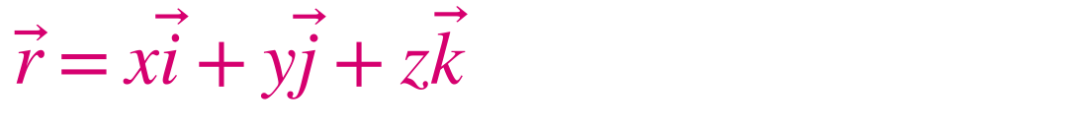



2-5 曲線運動的直角座標
x、y、z 可以分開決定時，
y
用「固定的直角座標」最方便
P
單位向量：i、j、k
位置向量拆成三個分量：
$$\vec{r}$$
$$\vec{r} = x\vec{i} + y\vec{j} + z\vec{k}$$
$$y\vec{j}$$
z 方向的做法和 x、y 一樣
圖中只畫 x–y 平面
$$\vec{j}$$
$$\vec{i}$$
O
x
$$x\vec{i}$$

Slide 6
2-5 速度與加速度（式 2-10）
位置：$\vec{r} = x\vec{i} + y\vec{j} + z\vec{k}$
速度：$\vec{v} = \dot{\vec{r}} = \dot{x}\vec{i} + \dot{y}\vec{j} + \dot{z}\vec{k}$
$$= v_{x}\vec{i} + v_{y}\vec{j} + v_{z}\vec{k}$$
加速度：$\vec{a} = \dot{\vec{v}} = \ddot{\vec{r}} = \ddot{x}\vec{i} + \ddot{y}\vec{j} + \ddot{z}\vec{k}$
$$= a_{x}\vec{i} + a_{y}\vec{j} + a_{z}\vec{k}$$
上面一點＝對 t 微分一次；兩點＝微分兩次

Slide 7
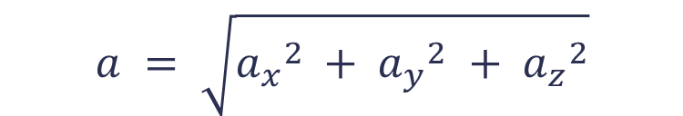

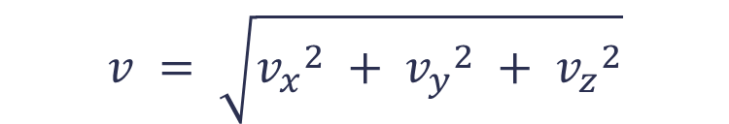



2-5 大小與方向
i、j、k 大小、方向都不變
y
$$\vec{v}$$
速度大小：
$$v = \sqrt{{v_{x}}^{2} + {v_{y}}^{2} + {v_{z}}^{2}}$$
$$v_{y}$$
$$v_{x}$$
加速度大小：
$$\vec{a}$$
$$a = \sqrt{{a_{x}}^{2} + {a_{y}}^{2} + {a_{z}}^{2}}$$
速度：一定沿路徑切線
加速度：通常不沿切線
（指向彎曲的內側）
x

Slide 8
2-5 重點：曲線運動＝三個直線運動
直角座標把曲線運動拆成 x、y、z 三個直線運動
$$\vec{r} = x\vec{i} + y\vec{j} + z\vec{k}$$
$$\vec{v} = \dot{x}\vec{i} + \dot{y}\vec{j} + \dot{z}\vec{k} = v_{x}\vec{i} + v_{y}\vec{j} + v_{z}\vec{k}$$
$$\vec{a} = \ddot{x}\vec{i} + \ddot{y}\vec{j} + \ddot{z}\vec{k} = a_{x}\vec{i} + a_{y}\vec{j} + a_{z}\vec{k}$$
每個方向各自計算
x 只管 x，y 只管 y
前面直線運動的公式
可以直接套用在每個方向

Slide 9
2-5 用到的微積分：為什麼可以分開微分？
① 乘積法則：$\frac{d}{dt}\left(x\vec{i}\right) = \frac{dx}{dt}\vec{i} + x\frac{d\vec{i}}{dt}$
前微後不微，加上前不微後微
② 固定座標軸：$\frac{d\vec{i}}{dt} = 0$（i單位向量，大小=1）
③ 所以：$\frac{d}{dt}\left(x\vec{i}\right) = \dot{x}\vec{i}$ 各分量自己微分
④ 大小：$v = \sqrt{{v_{x}}^{2} + {v_{y}}^{2} + {v_{z}}^{2}}$
$a = \sqrt{{a_{x}}^{2} + {a_{y}}^{2} + {a_{z}}^{2}}$

Slide 10
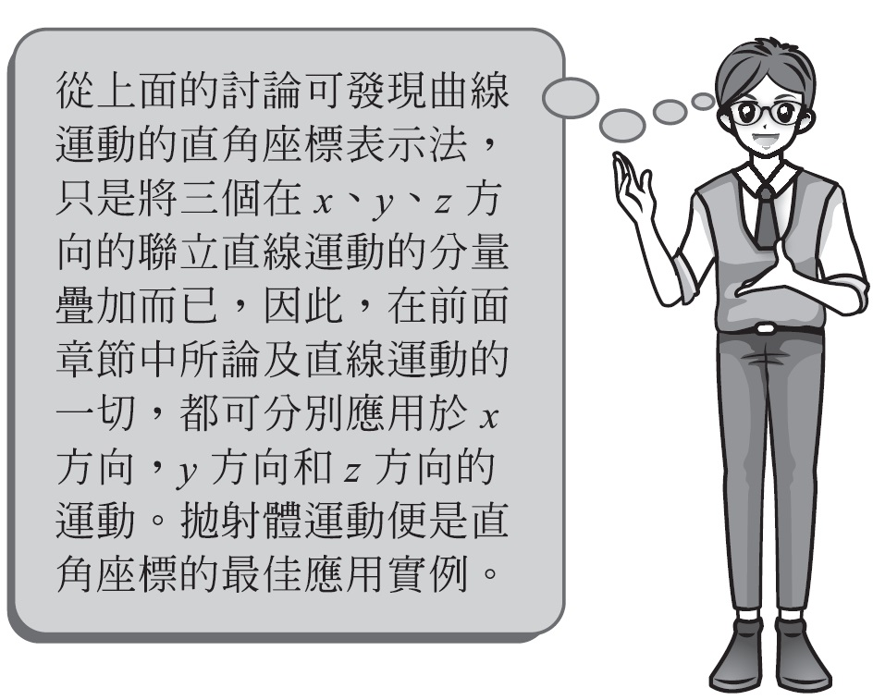
如何分解曲線運動
例如「把球斜向上丟出去」，忽略空氣阻力：
水平方向 x：速度不變，做等速度運動。
鉛直方向 y：受重力影響，加速度向下；球先上升、再下降。
兩個方向合起來：球就沿著拋物線運動。

Slide 11
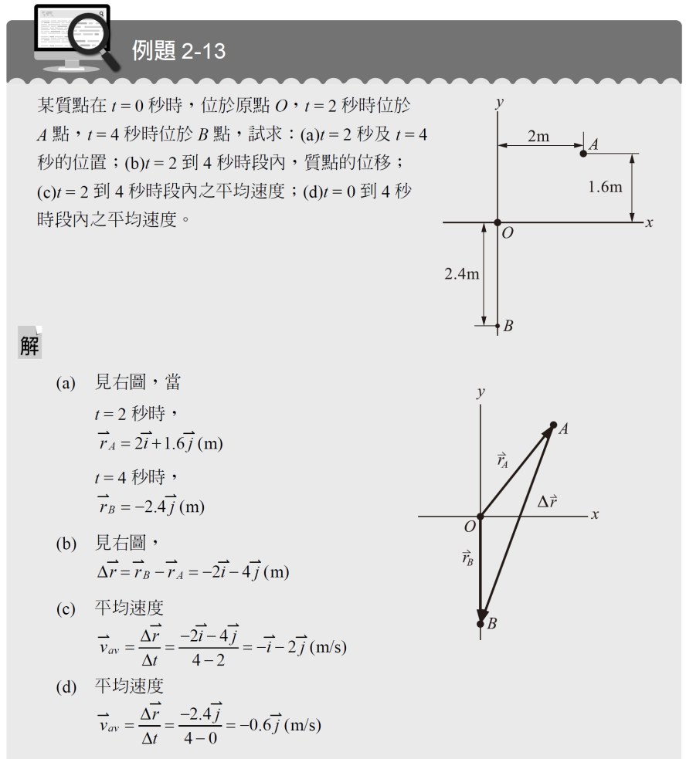

Slide 12
例題 2-13 讀題
t = 0 s：質點在原點 O
y
t = 2 s：在 A 點
A
（向右 2 m，向上 1.6 m）
(2, 1.6)
t = 4 s：在 B 點（向下 2.4 m）
x
O
求：(a) t = 2、4 s 的位置
(b) 2→4 s 的位移
(c) 2→4 s 的平均速度
B
(0, −2.4)
(d) 0→4 s 的平均速度

Slide 13


例題 2-13 思考重點（先想再算）
y
A
$${\vec{r}}_{A}$$
1
位置向量從哪裡畫到哪裡？
→ 從原點 O 畫到質點所在的點
x
O
2
位移要怎麼算？
$${\vec{r}}_{B}$$
→ 末位置 − 初位置（向量相減，分量各自減）
平均速度＝？
3
B
→ 位移 ÷ 時間（是向量，不是路徑長 ÷ 時間）
4
(d) 的起點在哪裡？
→ t = 0 在原點；中間經過 A 不影響答案

Slide 14


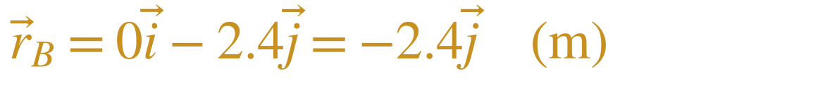
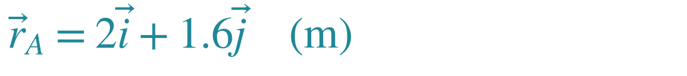
例題 2-13 (a) 位置向量
→ 從原點 O 畫到質點所在的點
t = 2 s，在 A 點：x = 2、y = 1.6
y
$${\vec{r}}_{A} = 2\vec{i} + 1.6\vec{j} (m)$$
A
$${\vec{r}}_{A}$$
t = 4 s，在 B 點：x = 0、y = −2.4
x
$${\vec{r}}_{B} = 0\vec{i} − 2.4\vec{j} = −2.4\vec{j} (m)$$
O
$${\vec{r}}_{B}$$
y 在原點下方 → 取負號
位置向量的分量＝點的座標
B

Slide 15
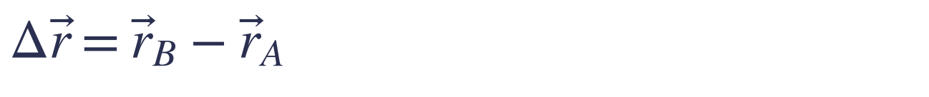

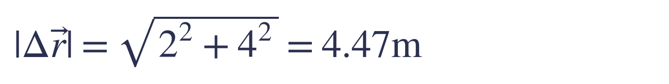
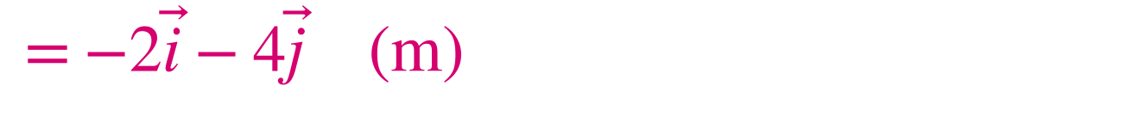
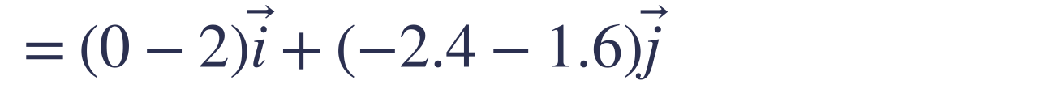
例題 2-13 (b) 位移（t = 2 → 4 s）
→ 末位置 − 初位置（向量相減，分量各自減）
$$Δ\vec{r} = {\vec{r}}_{B} − {\vec{r}}_{A}$$
y
$$= \left(0 − 2\right)\vec{i} + \left(−2.4 − 1.6\right)\vec{j}$$
A
$$= −2\vec{i} − 4\vec{j} (m)$$
x
O
$$Δ\vec{r}$$
$$|Δ\vec{r}| = \sqrt{2^{2} + 4^{2}} = 4.47 m$$
B
箭頭：從「初」位置 A 指向「末」位置 B

Slide 16
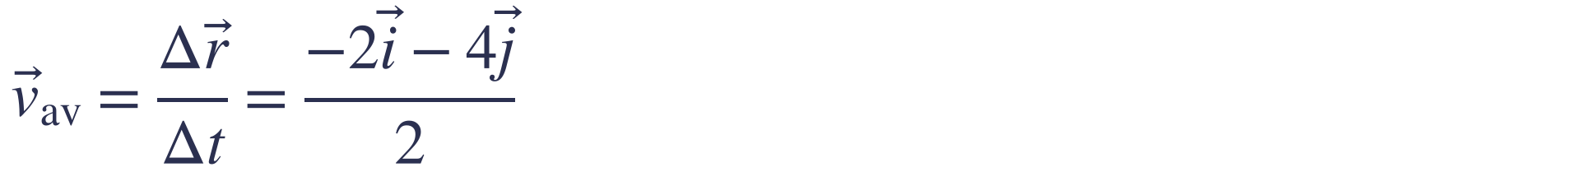
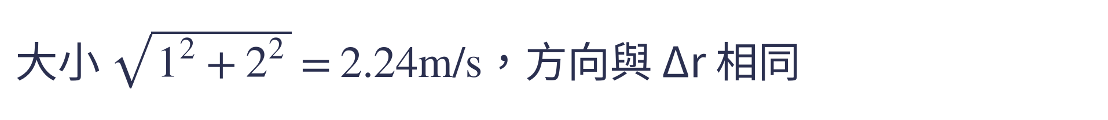
例題 2-13 (c) 平均速度（t = 2 → 4 s）
位移 ÷ 時間 =向量
$$Δt = 4 − 2 = 2 s$$
$${\vec{v}}_{av} = \frac{Δ\vec{r}}{Δt} = \frac{−2\vec{i} − 4\vec{j}}{2}$$
$$= −1\vec{i} − 2\vec{j} = −\vec{i} − 2\vec{j} (m/s)$$
答：${\vec{v}}_{av} = −\vec{i} − 2\vec{j} m/s$
大小 $\sqrt{1^{2} + 2^{2}} = 2.24 m/s$，方向與 Δr 相同

Slide 17
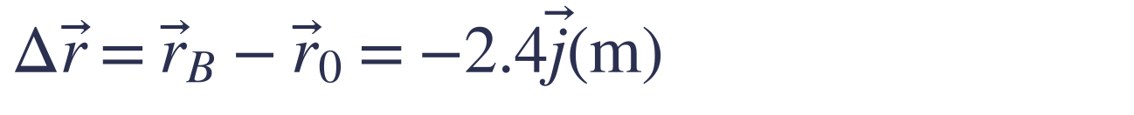
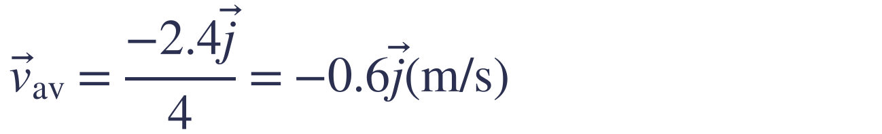
例題 2-13 (d) 平均速度（t = 0 → 4 s）
起點在原點：${\vec{r}}_{0} = 0$
y
$$Δ\vec{r} = {\vec{r}}_{B} − {\vec{r}}_{0} = −2.4\vec{j} (m)$$
A
$$Δt = 4 − 0 = 4 s$$
$${\vec{v}}_{av} = \frac{−2.4\vec{j}}{4} = −0.6\vec{j} (m/s)$$
x
O
實際路線 O→A→B（虛線）
平均速度只看頭尾 O→B
B
跟出發時相比，最後移到哪裡？

Slide 18
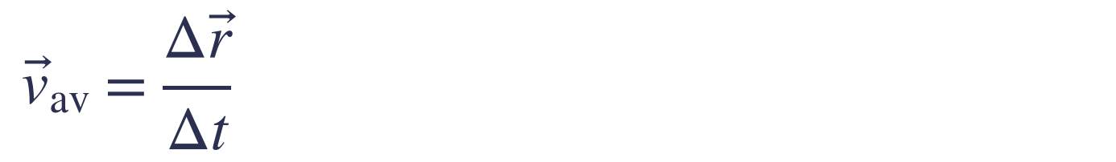
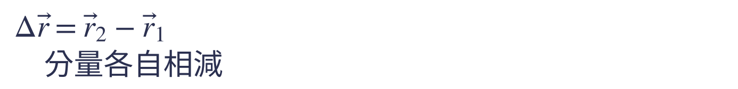
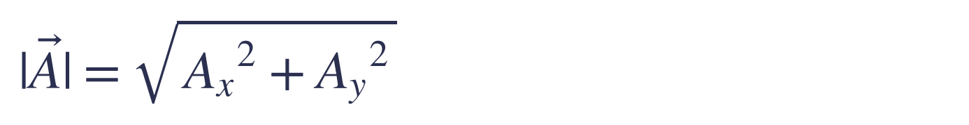
例題 2-13 本題用到的公式
位移
$$Δ\vec{r} = {\vec{r}}_{2} − {\vec{r}}_{1}$$
分量各自相減
平均速度
$${\vec{v}}_{av} = \frac{Δ\vec{r}}{Δt}$$
向量大小
$$|\vec{A}| = \sqrt{{A_{x}}^{2} + {A_{y}}^{2}}$$
提醒
本題不用微分：平均值只需頭、尾兩點
口訣
平均看頭尾，中間路線不管

Slide 19
例題 2-14 讀題
質點從 A 點「靜止」出發
10 s 後到 B：
240 m/s
速度 100 m/s，向右
再 16 s 後到 C：
30°
C
速度 240 m/s，向左上 30°
求：(a) A→B 平均加速度
(b) B→C 平均加速度
A
B
（大小及方向）
100 m/s

Slide 20
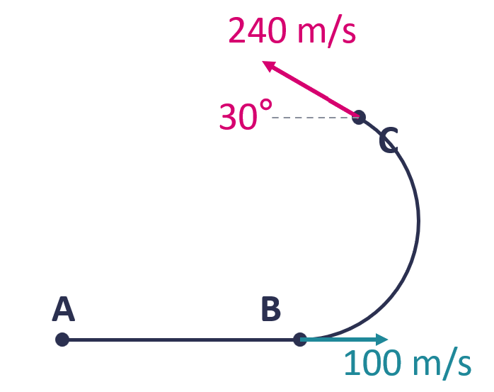
例題 2-14 思考重點（先想再算）
1
平均加速度的定義是什麼？
→ 速度「向量」的變化 ÷ 時間
2
「靜止出發」告訴我們什麼？
→ A 點速度 = 0
3
C 點速度怎麼寫成分量？
→ 向左：x 分量為負；向上：y 分量為正
4
可以用 (240 − 100) ÷ 16 嗎？
→ 不行！那只算到速率變化，忽略方向改變
5
平均加速度會沿著路徑嗎？
→ 不一定，它和 Δv 同方向

Slide 21
例題 2-14 步驟 1：寫出三個速度向量
A 靜止：${\vec{v}}_{A} = 0$
B 向右：${\vec{v}}_{B} = 100\vec{i} (m/s)$
C：${\vec{v}}_{C} = −240 cos30°\vec{i} + 240 sin30°\vec{j}$
$$= −240\left(0.866\right)\vec{i} + 240\left(0.5\right)\vec{j}$$
120
$$= −207.8\vec{i} + 120\vec{j} (m/s)$$
30°
分量的正負看方向，不看角度
−207.8
C 點速度分解

Slide 22

例題 2-14 (a) A → B 的平均加速度
$$Δt = 10 s$$
$${\vec{a}}_{av} = \frac{{\vec{v}}_{B} − {\vec{v}}_{A}}{Δt} = \frac{100\vec{i} − 0}{10}$$
$$= 10\vec{i} (m/s^{2})$$
答：大小 10 m/s²，方向向右
直線加速：速度方向不變，加速度與速度同向

Slide 23

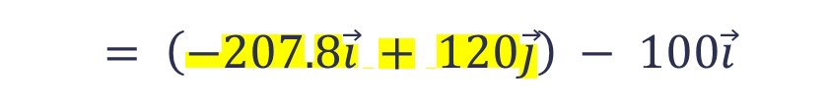



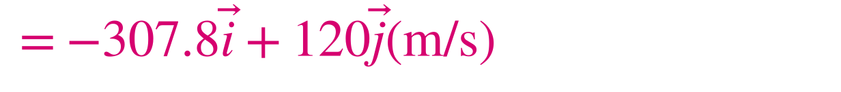
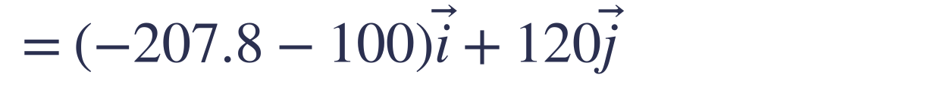
例題 2-14 (b) 先求速度變化 Δv
$$Δ\vec{v} = {\vec{v}}_{C} − {\vec{v}}_{B}$$
速度向量圖
$$= \left(−207.8\vec{i} + 120\vec{j}\right) − 100\vec{i}$$
$$= \left(−207.8 − 100\right)\vec{i} + 120\vec{j}$$
$$Δ\vec{v}$$
$$= −307.8\vec{i} + 120\vec{j} (m/s)$$
$${\vec{v}}_{C}$$
Δv：從 vB 的箭頭尖
指到 vC 的箭頭尖
$${\vec{v}}_{B}$$

Slide 24
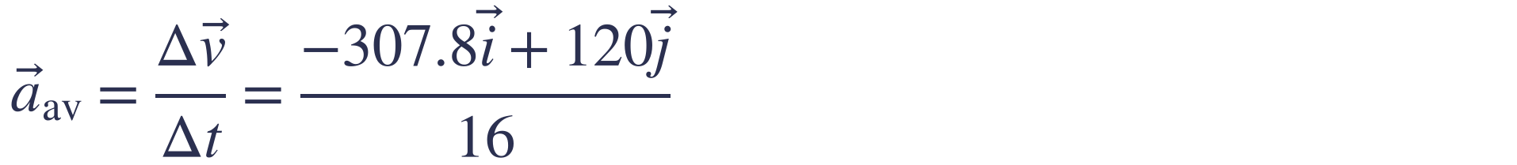
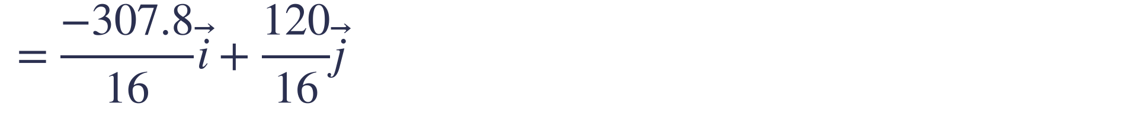
例題 2-14 (b) 再除以時間
$$Δt = 16 s$$
$${\vec{a}}_{av} = \frac{Δ\vec{v}}{Δt} = \frac{−307.8\vec{i} + 120\vec{j}}{16}$$
$$= \frac{−307.8}{16}\vec{i} + \frac{120}{16}\vec{j}$$
$$= −19.24\vec{i} + 7.5\vec{j} (m/s^{2})$$
每個分量各自除以 16

Slide 25
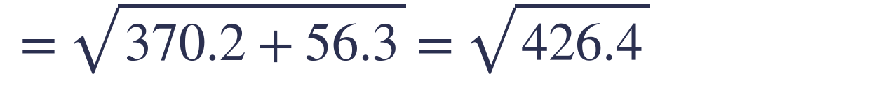
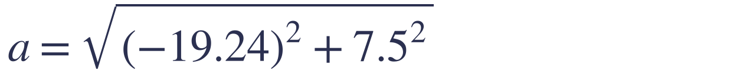
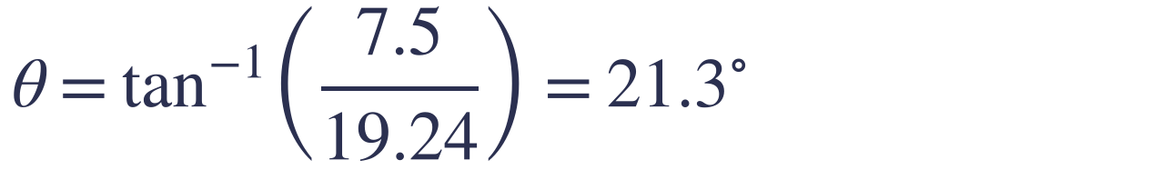
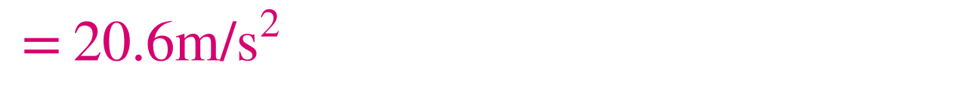
例題 2-14 (b) 大小與方向
$$a = \sqrt{{\left(−19.24\right)}^{2} + {7.5}^{2}}$$
$$= \sqrt{370.2 + 56.3} = \sqrt{426.4}$$
$$= 20.6 m/s^{2}$$
$$θ = \tan^{−1}\left(\frac{7.5}{19.24}\right) = 21.3°$$
21.3°
7.5
−19.24
答：20.6 m/s²，向左上，與 −x 軸夾 21.3°

Slide 26
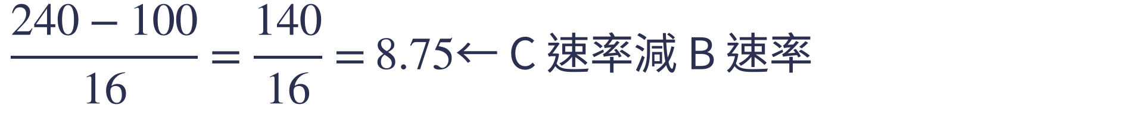
例題 2-14 錯誤算法的 240、100 從哪來？
B 點速率
C 點速率
B→C 時間
100 m/s 向右
240 m/s 左上
16 s
錯誤算法：只拿「大小」相減
$\frac{240 − 100}{16} = \frac{140}{16} = 8.75$← C 速率減 B 速率
問題：B 向右、C 向左上，方向不一樣，不能直接相減
正確算法：速度「向量」相減
$$|Δ\vec{v}| = \sqrt{{307.8}^{2} + {120}^{2}} = 330.4，330.4 ÷ 16 = 20.6$$

Slide 27
例題 2-14 觀念整理：方向改變也有加速度
錯誤算法：
(C 速率 − B 速率) ÷ 16 s
20.6 m/s²
= (240 − 100) ÷ 16 = 8.75
只算到「速率」的變化
C
正確算法：
用速度向量相減 → 20.6
方向改變也會產生加速度
A
B
10 m/s²

Slide 28

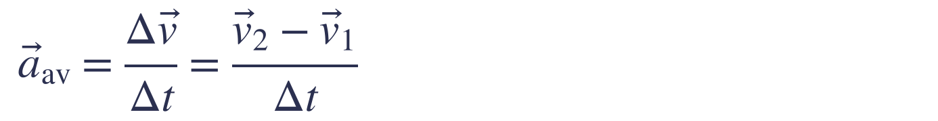
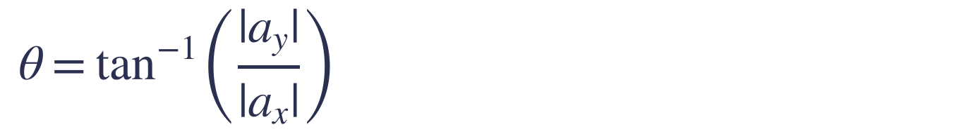
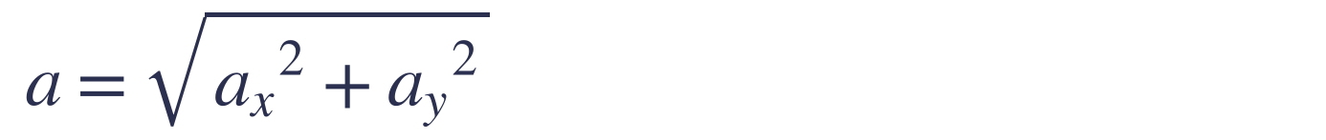
例題 2-14 本題用到的公式
平均加速度
$${\vec{a}}_{av} = \frac{Δ\vec{v}}{Δt} = \frac{{\vec{v}}_{2} − {\vec{v}}_{1}}{Δt}$$
速度分解
$v cosθ$（水平）、$v sinθ$（垂直）
正負由方向決定
大小
$$a = \sqrt{{a_{x}}^{2} + {a_{y}}^{2}}$$
方向角
$$θ = \tan^{−1}\left(\frac{|a_{y}|}{|a_{x}|}\right)$$
口訣
大小相減會騙人，向量相減才算數

Slide 29
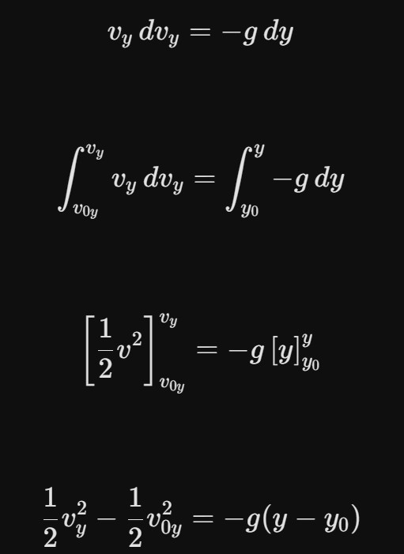

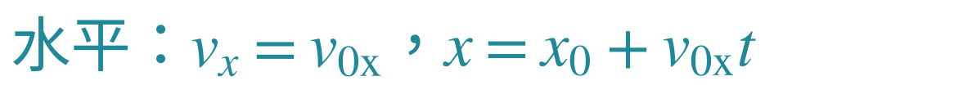


2-6 拋射體運動
v= v₀+at ; v²=v₀²+2as; s= v_{o}t + ½ at²
只受重力：加速度只在垂直方向
y
其他方向：等速運動 (a=0)
vx 不變
水平：$v_{x} = v_{0x}，x = x_{0} + v_{0x}t$
垂直：$v_{y} = v_{0y} − gt$
g
$$y = y_{0} + v_{0y}t − \frac{1}{2}gt^{2}$$
$${v_{y}}^{2} = {v_{0y}}^{2} − 2g\left(y − y_{0}\right)$$
x
向上為正
g = 9.8 m/s²
z 方向：和 x 一樣等速

Slide 30

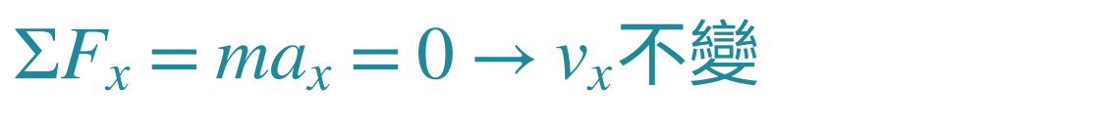
2-6 為什麼水平方向是等速？
離手之後，只剩重力 mg
水平無力
重力垂直向下，水平分量 = 0
$$ΣF_{x} = ma_{x} = 0 → v_{x} 不變$$
mg
速度靠慣性
$$ΣF_{y} = −mg → a_{y} = −g$$
手的推力只在拋出那一瞬間
離手後還往前走，是靠慣性
（牛頓第一定律），不是靠力

Slide 31
2-6 頻閃照片：兩顆球同時落地
自由落下
同時水平拋出 →
水平間距
都一樣
垂直間距
越來越大
兩顆球
同時落地
Δx 都一樣

Slide 32
2-6 伽利略的斜面與桌緣實驗
約 1608 年
伽利略
球從斜面
1564–1642
球在準備飛出桌緣的瞬間，具有一個純粹向前的水平初速度。
滾下
水平飛出
桌緣
量落點
→ 拋物線
水平方向不受力作等速前進，而鉛直方向受重力作等加速度落下。兩者同時進行，就畫出了圖中紅色虛線的拋物線軌跡
落點記號
資料：Drake, S. (1973). Isis, 64(3), 291–305.

Slide 33
2-6 提醒：這是理想模型
課本：忽略空氣阻力
→ vx 不變，軌跡是拋物線
真實：阻力和運動方向相反
→ vx 慢慢變小
無阻力
→ 射程變短、下降較陡
砲彈、高速球、羽毛球
阻力就不能忽略
← 有阻力

Slide 34
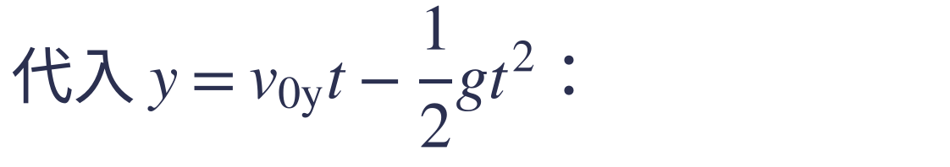
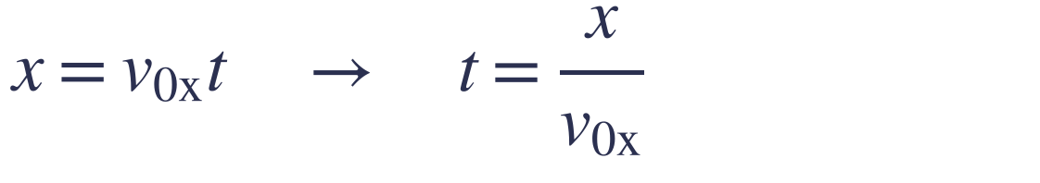
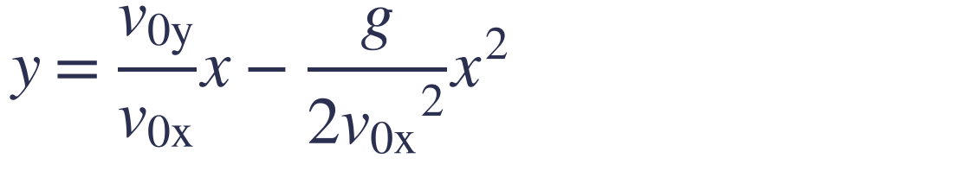
2-6 課本說「拋物線」，怎麼來的？
兩條式子都含 t，把 t 消掉：
「拋物線」這名字
就是「拋出物體的路線」
$$x = v_{0x}t → t = \frac{x}{v_{0x}}$$
左右對稱
代入 $y = v_{0y}t − \frac{1}{2}gt^{2}：$
$$y = \frac{v_{0y}}{v_{0x}}x − \frac{g}{2{v_{0x}}^{2}}x^{2}$$
y 是 x 的二次函數 → 拋物線

Slide 35
實例：外野手長傳（動畫）
出手速度
出手角度
落點比較
144 km/h
35°、高 1.8 m
96 m vs 156 m
實際（有阻力）96 m
無阻力公式 156 m
差 60 m！

Slide 36
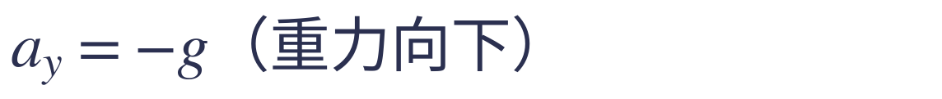
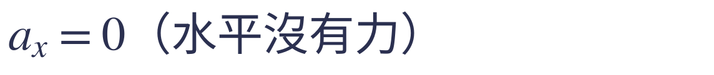
2-6 拋射體公式怎麼來？（1）兩個方向的加速度
只受重力，忽略空氣阻力
y
最高點
x 向右、y 向上為正
上升
下降
$a_{x} = 0$（水平沒有力）
$a_{y} = −g$（重力向下）
課本：vy = v0y + gt，g 代 −9.8
本投影片：g = 9.8，寫成 −g
兩種寫法結果相同
x
上升、最高點、下降
加速度都是 g 向下
最高點 a 也不是 0

Slide 37
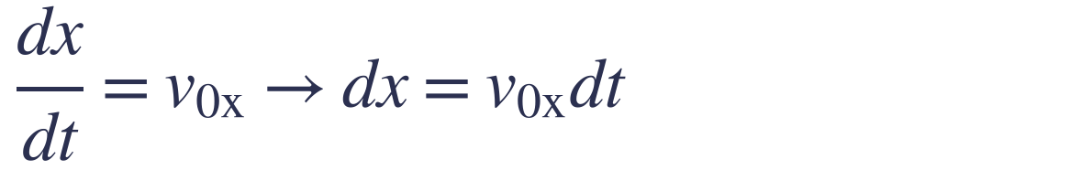

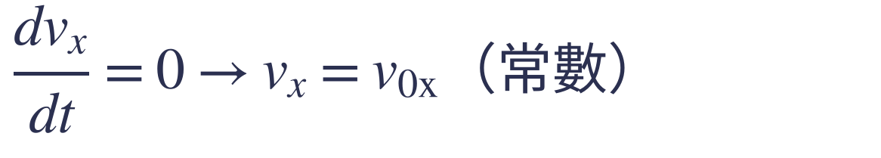
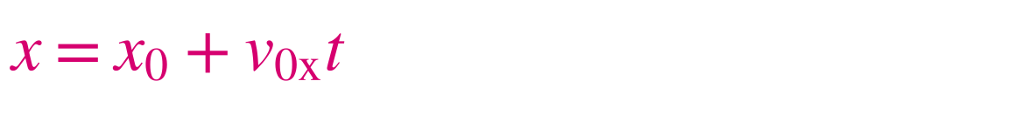
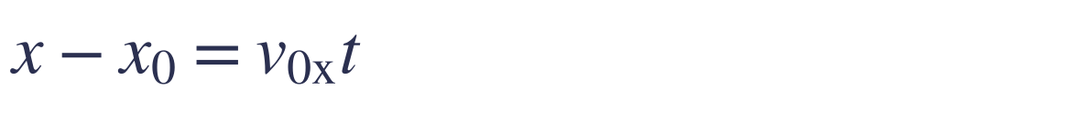
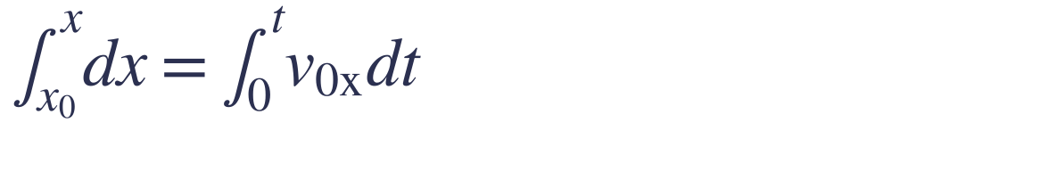
2-6 公式推導（2）水平方向：積分＝面積
$\frac{dv_{x}}{dt} = 0 → v_{x} = v_{0x}$（常數）
vx
$$v_{0x}$$
$$\frac{dx}{dt} = v_{0x} → dx = v_{0x} dt$$
面積
時間
$$\int_{x_{0}}^{x}{dx} = \int_{0}^{t}{v_{0x} dt}$$
t
vx–t 圖是水平線
面積＝v0x·t＝位移
每秒走一樣遠
$$x − x_{0} = v_{0x} t$$
$$x = x_{0} + v_{0x} t$$

Slide 38
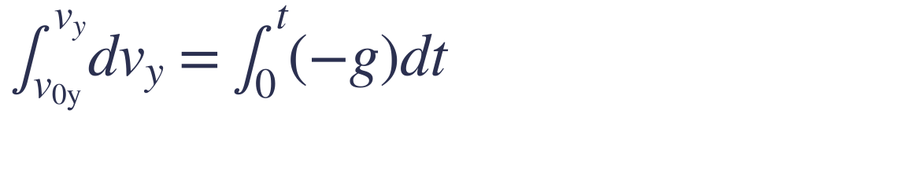

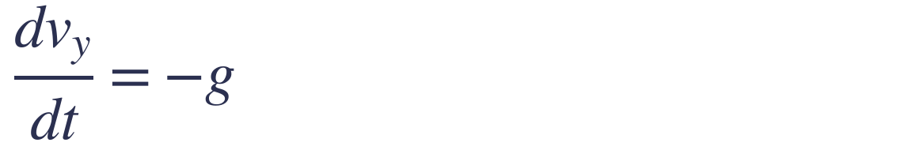

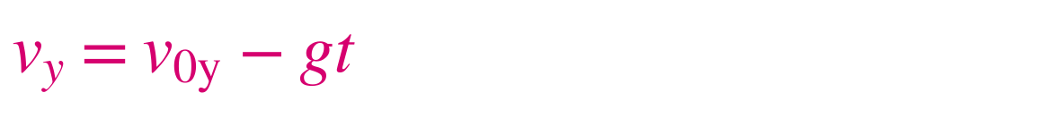
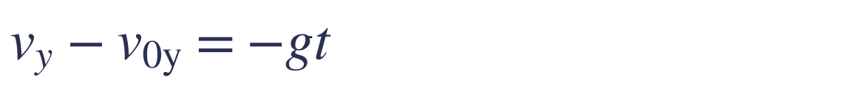
2-6 公式推導（3）垂直速度：積分一次
$$\frac{dv_{y}}{dt} = −g$$
vy
$$v_{0y}$$
斜率 = −g
$$\int_{v_{0y}}^{v_{y}}{dv_{y}} = \int_{0}^{t}{\left(−g\right)dt}$$
最高點
t
$$v_{y} − v_{0y} = −gt$$
$$v_{y} = v_{0y} − gt$$
每秒速度減 9.8 m/s
vy = 0 → 最高點
之後 vy < 0 往下掉
用到：$\int{dt} = t$

Slide 39
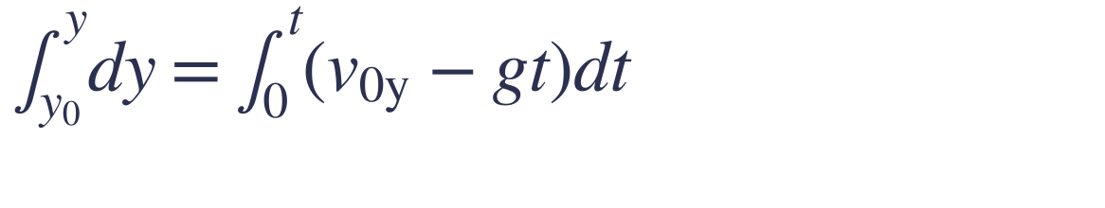




2-6 公式推導（4）垂直位置：再積分一次
$$\frac{dy}{dt} = v_{0y} − gt$$
vy
$$\int_{y_{0}}^{y}{dy} = \int_{0}^{t}{\left(v_{0y} − gt\right)dt}$$
面積
t
$$y − y_{0} = v_{0y}t − \frac{1}{2}gt^{2}$$
$$y = y_{0} + v_{0y}t − \frac{1}{2}gt^{2}$$
vy–t 圖下的面積
＝垂直位移
（t 軸下方算負）
用到：$\int{t dt} = \frac{1}{2}t^{2}$

Slide 40


2-6 公式推導（5）沒有時間怎麼辦？換變數
題目沒給時間 t，只給高度 y → 把 t 換成 y
時間 t
高度 y(t)
速度 vy(y)
連鎖律：$a_{y} = \frac{dv_{y}}{dt} = \frac{dv_{y}}{dy}·\frac{dy}{dt}$
$= \frac{dv_{y}}{dy}·v_{y}$（因為 dy/dt = vy）
$$v_{y} dv_{y} = −g dy$$

Slide 41





2-6 公式推導（6）積分得到 vy² 關係式
$$\int_{v_{0y}}^{v_{y}}{v_{y} dv_{y}} = \int_{y_{0}}^{y}{−g dy}$$
向上
$$\frac{1}{2}\left({v_{y}}^{2} − {v_{0y}}^{2}\right) = −g\left(y − y_{0}\right)$$
向下
$${v_{y}}^{2} = {v_{0y}}^{2} − 2g\left(y − y_{0}\right)$$
用到：$\int{v dv} = \frac{1}{2}v^{2}$
同一高度
速率相同
方向相反
最高點 vy = 0 → $h = \frac{{v_{0y}}^{2}}{2g}$

Slide 42





2-6 拋射體公式總表（向上為正）
初速分解
$$v_{0x} = v_{0} cosθ v_{0y} = v_{0} sinθ$$
水平 x
$$v_{x} = v_{0x} x = x_{0} + v_{0x} t$$
垂直 y
$$v_{y} = v_{0y} − g t$$
$$y = y_{0} + v_{0y} t − \frac{1}{2}gt^{2}$$
不含 t
$${v_{y}}^{2} = {v_{0y}}^{2} − 2g\left(y − y_{0}\right)$$
口訣
水平等速，垂直落體；時間是橋樑

Slide 43


Slide 44


Slide 45

例題 2-15 讀題
特技車 A 從 30° 斜面頂端飛出，頂端離地 1 m
要越過 10 m 障礙，落在 O 點
求：最小速度 v0、飛越時間 t
$$v_{0}$$
30°
1 m
O
10 m

Slide 46
例題 2-15 思考重點（先想再算）
1
運動要怎麼拆？
→ x 方向等速；y 方向等加速度（−g）
2
兩個方向靠什麼連在一起？
→ 同一個飛行時間 t
3
起點、終點座標是多少？
→ 起點 (0, 1)；終點 O (10, 0)
4
「最小速度」是什麼意思？
→ 剛好落在 O；再慢就掉進障礙
5
有幾個未知數？
→ v0、t 兩個 → 要兩條方程式

Slide 47






例題 2-15 步驟 1：設座標、分解初速度
原點：斜面頂端正下方地面
起點：$x_{0} = 0，y_{0} = 1 m$
$$v_{0x} = v_{0} cos30° = 0.866v_{0}$$
$$v_{0}$$
$$v_{0y} = v_{0} sin30° = 0.5v_{0}$$
$$v_{0y}$$
$$cos30° = \frac{\sqrt{3}}{2} ≈ 0.866$$
$$sin30° = \frac{1}{2} = 0.5$$
$$v_{0x}$$

Slide 48

例題 2-15 步驟 2：x 方向（等速）→ 方程式①
$$x = x_{0} + v_{0x} t$$
$$10 = 0 + \left(v_{0} cos30°\right) t$$
$$10 = 0.866 v_{0} t$$
$v_{0} t = \frac{10}{0.866} = 11.55$ ……①
技巧：先把 v0 t 看成一個整體，不急著拆開

Slide 49
例題 2-15 步驟 3：y 方向（等加速度）→ 方程式②
$$y = y_{0} + v_{0y} t − \frac{1}{2}gt^{2}$$
落地時在地面：y = 0
$$0 = 1 + \left(v_{0} sin30°\right) t − \frac{1}{2}\left(9.8\right)t^{2}$$
$0 = 1 + 0.5 v_{0} t − 4.9t^{2}$ ……②
注意：起點高 1 m，所以 y0 = 1，不是 0

Slide 50

例題 2-15 步驟 4：把①代入②，求 t
$$0 = 1 + 0.5\left(11.55\right) − 4.9t^{2}$$
$$0 = 1 + 5.774 − 4.9t^{2}$$
$$4.9t^{2} = 6.774$$
$$t^{2} = \frac{6.774}{4.9} = 1.382$$
$t = \sqrt{1.382} = 1.18 s$（時間取正值）

Slide 51

例題 2-15 步驟 5：代回①，求 v0
$$v_{0} = \frac{11.55}{t} = \frac{11.55}{1.176}$$
$$= 9.82 m/s$$
答：最小速度 v0 ≈ 9.82 m/s，飛越時間 t ≈ 1.18 s
課本答 9.79 m/s：是 t 先四捨五入成 1.18 再相除
（11.55 ÷ 1.18 = 9.79），差異只是進位

Slide 52



例題 2-15 飛行軌跡動畫與驗算
最高點
t = 0.50 s，高 2.23 m
$$v_{0x} = 8.51 m/s$$
$$x = 8.51 × 1.176$$
$= 10.0 m$ ✓
O

Slide 53



例題 2-15 本題用到的公式與技巧
水平
$$x = x_{0} + v_{0} cosθ · t$$
垂直
$$y = y_{0} + v_{0} sinθ · t − \frac{1}{2}gt^{2}$$
特別角
$$sin30° = \frac{1}{2}，cos30° = \frac{\sqrt{3}}{2}$$
解題技巧
把 v0 t 當一個未知數，代入消去
開根號
t² = 1.382 → t 取正根

Slide 54
實例影片：鈴木一朗「雷射肩」阻殺（2001）
2001/4/11，水手隊 vs 運動家隊
一朗在右外野接一壘安打
一朗
一壘跑者 Long 衝三壘
球幾乎平飛，直接傳到三壘
離地不到 10 英尺（約 3 m）
▶ 看影片：精華 1 分 16 秒
▶ 整場比賽重播（MLB 官方）
三壘
一壘
來源：MLB.com

Slide 55

討論：為什麼一朗不用 45° 高吊？
假設：出手 144 km/h（40 m/s），傳 60 m（忽略阻力）
$$R = \frac{{v_{0}}^{2} sin2θ}{g} = 60 → sin2θ = \frac{9.8 × 60}{{40}^{2}} = 0.3675$$
角度 飛行時間 最高點
10.8° 1.53 s 2.9 m
79.2° 8.02 s 78.8 m
同一距離有兩個角度；低角度快 5 倍，最高點 2.9 m ≈ 報導的「不到 10 英尺」

Slide 56
討論：同樣出手速度，哪個角度最遠？
同樣 v0 = 9.82 m/s、出手高 1 m，比較 0°、30°、45°、60°
45° 最遠！
60°：9.1 m
45°：10.8 m
30°：10.0 m
0°：4.4 m

Slide 57

討論：認真算一次（v0 = 9.82，高 1 m）
落地時間：$t = \frac{v_{0y} + \sqrt{{v_{0y}}^{2} + 2gh}}{g}$
角度 v0x v0y t (s) R = v0x·t (m)
0° 9.82 0 0.452 4.4
30° 8.50 4.91 1.176 10.0
45° 6.94 6.94 1.549 10.8
60° 4.91 8.50 1.846 9.1
30° 的 10.0 m 就是例題 2-15 本身！

Slide 58

討論：結論與口訣
同高度
$$R = \frac{{v_{0}}^{2} sin2θ}{g}：45° 最遠$$
0° 射程為 0
互補角
30° 和 60° 一樣遠（sin60° 相同）
但 60° 飛比較高、比較久
出手較高
最佳角略小於 45°（本例 42.4°）
0° 也不是 0（還能飛 4.4 m）
口訣
同高 45 度最遠，互補角一樣遠

Slide 59
進階：有空氣阻力，還是 45° 嗎？
不是！阻力越明顯，最佳角越低
無阻力：45°
高角度滯空久，阻力吃掉更多能量
棒球：約 40°
口訣：阻力越大，壓得越低
輕球：約 34°
R
θ
20°
30°
40°
45°
50°
60°

Slide 60
例題 2-16 (下周) 讀題
飛機在離地 500 m 的 A 點，以 80 m/s、
仰角 45° 發射砲彈（忽略空氣阻力）
求：(a) 落地水平距離 (b) 最大高度
80 m/s
45°
A
500 m

Slide 61
例題 2-16 思考重點（先想再算）
1
原點放哪裡最方便？
→ 放在發射點 A，向上、向右為正
2
落地時 y 是多少？
→ y = −500 m（地面在 A 下方）
3
求時間會得到什麼方程式？
→ 一元二次，取正根
4
「最大高度」從哪裡算起？
→ 題目問離地 → 要再加 500 m

Slide 62

例題 2-16 步驟 1：分解初速、列三條式子
$v_{0x} = v_{0y} = 80 cos45° = 56.57 m/s$（課本 g = 9.81）
$x = 56.57t$ ……①
$y = 56.57t − \frac{1}{2}\left(9.81\right)t^{2} = 56.57t − 4.905t^{2}$ ……②
${v_{y}}^{2} = {56.57}^{2} − 2\left(9.81\right)y = 3200 − 19.62y$ ……③
① 水平等速 ② 垂直位置 ③ 不含 t
先把三條都寫好，再看題目要哪一條

Slide 63

例題 2-16 步驟 2：(a) 落地時間與水平距離
落地 y = −500 代入②：
$$−500 = 56.57t − 4.905t^{2} → 4.905t^{2} − 56.57t − 500 = 0$$
$$t = \frac{56.57 + \sqrt{{56.57}^{2} + 4\left(4.905\right)\left(500\right)}}{2\left(4.905\right)} = \frac{56.57 + 114.06}{9.81} = 17.4 s$$
代入①：$x = 56.57 × 17.4 = 984 m$
答 (a)：水平距離約 984 m（負根 −5.86 s 不合）

Slide 64



例題 2-16 步驟 3：(b) 最大高度
最高點 $v_{y} = 0$ 代入③：
$$0 = 3200 − 19.62y$$
163 m
$$y = \frac{3200}{19.62} = 163 m$$
$$y_{max} = 500 + 163 = 663 m$$
663 m
答 (b)：離地最大高度 663 m

Slide 65



例題 2-16 本題用到的公式與技巧
三條式子
$$x = v_{0x}t y = v_{0y}t − \frac{1}{2}gt^{2}$$
不含 t
$${v_{y}}^{2} = {v_{0y}}^{2} − 2gy$$
公式解
$$t = \frac{−b ± \sqrt{b^{2} − 4ac}}{2a}，取正根$$
技巧
原點放出發點；落點在下方 y 給負號
口訣
最高點 vy 歸零；問離地要加回去

Slide 66

HW練習 1（課本習題12）思考重點
物體以水平速度 8 m/s 離開滑梯末端，
末端離地 10 m。求落地時間與水平距離。
1
水平拋出時，垂直初速是多少？
→ v0y = 0（初速全在水平方向）
2
先算哪一個方向？
→ 先用 y 方向求時間 t
3
水平距離怎麼求？
→ x = vx × t（水平等速）

Slide 67

HW練習 1 （課本習題12）詳解
y 方向：$y = y_{0} + v_{0y} t − \frac{1}{2}gt^{2}$
$$0 = 10 + 0 − 4.9t^{2}$$
$$t^{2} = \frac{10}{4.9} = 2.041 → t = 1.43 s$$
x 方向：$x = 8 × 1.429 = 11.4 m$
答：t ≈ 1.43 s，水平距離 ≈ 11.4 m

Slide 68

HW練習 2（課本習題16）思考重點
砲彈 120 m/s、仰角 45° 射出，落點低 60 m
求 (a)時間 (b)射程 (c)最大高度 (d)落地速率
1
以射出點為原點，落點的 y＝？
→ y = −60 m（在下方，記得負號）
2
(a) 會得到什麼方程式？
→ t 的一元二次方程式 → 用公式解
3
最高點有什麼特徵？
→ vy = 0（水平速度仍存在）
4
落地速率怎麼算？
→ 先求 vx、vy，再合成

Slide 69


HW練習 2 (a) 飛行時間
$$v_{0x} = v_{0y} = 120 cos45° = 84.85 m/s$$
$$−60 = 0 + 84.85 t − 4.9t^{2}$$
$$4.9t^{2} − 84.85 t − 60 = 0$$
$$t = \frac{84.85 ± \sqrt{{84.85}^{2} + 4\left(4.9\right)\left(60\right)}}{2\left(4.9\right)}$$
$= \frac{84.85 ± 91.52}{9.8} = 18.0 s$（負根不合）

Slide 70

HW練習 2 (b) 射程 (c) 最大高度
(b) $R = v_{0x} t = 84.85 × 18.0 = 1527 m$
(c) 最高點 $v_{y} = 0：0 = 84.85 − 9.8 t → t = 8.66 s$
$${v_{y}}^{2} = {v_{0y}}^{2} − 2g h → 0 = {84.85}^{2} − 2\left(9.8\right)h$$
$h = \frac{7200}{19.6} = 367 m$（高於射出點）
最高點時間 8.66 s，不是總時間 18.0 s 的一半
因為落點比起點低

Slide 71

HW練習 2 (d) 落地速率
$v_{x} = 84.85 m/s$（不變）
${v_{y}}^{2} = {84.85}^{2} + 2\left(9.8\right)\left(60\right) = 8376$（低 60 m）
$v_{y} = −\sqrt{8376} = −91.52 m/s$（向下取負）
$$v = \sqrt{{84.85}^{2} + {91.52}^{2}} = 124.8 m/s$$
$θ = \tan^{−1}\left(\frac{91.52}{84.85}\right) = 47.2°$（水平以下）
答：落地速率 ≈ 124.8 m/s

Slide 72




HW練習 2 本題用到的公式
一元二次
$$t = \frac{−b ± \sqrt{b^{2} − 4ac}}{2a}$$
最高點
$$v_{y} = 0，h = \frac{{v_{0y}}^{2}}{2g}$$
合成速率
$$v = \sqrt{{v_{x}}^{2} + {v_{y}}^{2}}$$
方向角
$$θ = \tan^{−1}\left(\frac{|v_{y}|}{v_{x}}\right)$$
口訣
低於起點，y 要加負號

Slide 73
以下下周，請先預習

Slide 74

2-7 曲線運動的極座標與圓柱座標
    某些質點之曲線運動路徑以圓柱座標表示遠較直角座標方便，若質點之曲線運動路徑在一平面上而與第三軸向無關，則以極座標表示之。
    (1)極座標

Slide 75


Slide 76



2-7 ● 位置 → 式 (2-11)
$$\vec{r} = r{\vec{e}}_{r}$$
(2-11)
r：到 O 的距離（純量）
$${\vec{e}}_{θ}$$
eᵣ：沿 r 向外，長度 1
$${\vec{e}}_{r}$$
eθ：垂直 r，往 θ 增加
P
位置：r 和 eᵣ 就寫完
但 eᵣ 會跟著 P 轉動
θ
O

Slide 77

圖 2-15(a)(b) 動畫：位置向量與單位向量
① 質點 P 沿曲線運動
$${\vec{e}}_{θ}$$
② 位置：r⃗ = r eᵣ，角度 θ
$${\vec{e}}_{r}$$
P
③ eᵣ：沿 r 向外，長度 1
$$\vec{r} = r{\vec{e}}_{r}$$
④ eθ：垂直 eᵣ，指向 θ 增加
θ
O
r 和 θ 一變，P 就動

Slide 78








2-7 ● 單位向量的變化 → 式 (2-12)(2-13)
$$|Δ{\vec{e}}_{r}| = 1·Δθ$$
方向與 eθ 相同：
${\vec{e}}_{θ} = \frac{d{\vec{e}}_{r}}{dθ}$ (2-12)
eᵣ′
$$Δ{\vec{e}}_{θ}$$
eθ′
$$|Δ{\vec{e}}_{θ}| = 1·Δθ$$
$${\vec{e}}_{θ}$$
$$Δ{\vec{e}}_{r}$$
方向與 eᵣ 相反：
$−{\vec{e}}_{r} = \frac{d{\vec{e}}_{θ}}{dθ}$ (2-13)
$${\vec{e}}_{r}$$
eᵣ 轉了 Δθ
eθ 也轉了 Δθ

Slide 79





圖 2-15(c) 動畫：Δeᵣ 與 Δeθ
① θ 角時的 eᵣ、eθ
② θ 轉了 Δθ → 兩個都跟著轉
$${\vec{e}}_{θ}$$
eᵣ′
$$Δ{\vec{e}}_{θ}$$
③ Δeᵣ：大小 1·Δθ，方向 ≈ eθ
$$Δ{\vec{e}}_{r}$$
eθ′
Δθ
$${\vec{e}}_{r}$$
④ Δeθ：大小 1·Δθ，方向 ≈ −eᵣ
Δθ
O′
$$\frac{d{\vec{e}}_{r}}{dθ} = {\vec{e}}_{θ}，\frac{d{\vec{e}}_{θ}}{dθ} = −{\vec{e}}_{r}$$

Slide 80


2-7 ● 速度：把 (2-11) 對 t 微分 → 式 (2-14)
$$\vec{r} = r{\vec{e}}_{r}$$
$$\vec{v} = \frac{d\vec{r}}{dt} = \dot{r}{\vec{e}}_{r} + r\frac{d{\vec{e}}_{r}}{dt}$$
$\frac{d{\vec{e}}_{r}}{dt} = \frac{d{\vec{e}}_{r}}{dθ}·\frac{dθ}{dt} = \dot{θ}{\vec{e}}_{θ}$ （連鎖律＋式 2-12）
$$\vec{v} = \dot{r}{\vec{e}}_{r} + r\dot{θ}{\vec{e}}_{θ}$$
(2-14)
口訣：前微後不微 ＋ 前不微後微（乘積法則）

Slide 81






2-7 ● 速度分量 → 式 (2-15)
$$\vec{v} = v_{r}{\vec{e}}_{r} + v_{θ}{\vec{e}}_{θ}$$
$$v_{r} = \dot{r} v_{θ} = r\dot{θ}$$
(2-15)
$\dot{θ}$ 稱為角速度 ω（rad/s）
$$\vec{v}$$
$$v_{θ}$$
口訣：速度：r 點、rθ 點
vᵣ＝ṙ：長度在變
vθ＝rθ̇：角度在變
$$v_{r}$$
P
θ
O

Slide 82


2-7 ● 加速度：把 (2-14) 再對 t 微分
$$\vec{v} = \dot{r}{\vec{e}}_{r} + r\dot{θ}{\vec{e}}_{θ}$$
(2-14)
$$\vec{a} = \frac{d\vec{v}}{dt} = \ddot{r}{\vec{e}}_{r} + \dot{r}\frac{d{\vec{e}}_{r}}{dt}$$
$$+ \dot{r}\dot{θ}{\vec{e}}_{θ} + r\ddot{θ}{\vec{e}}_{θ} + r\dot{θ}\frac{d{\vec{e}}_{θ}}{dt}$$
第一項 ṙeᵣ：兩個量相乘 → 微出 2 項
第二項 rθ̇eθ：三個量相乘 → 微出 3 項

Slide 83


2-7 ● 代入單位向量的微分 → 式 (2-16)
$$\frac{d{\vec{e}}_{r}}{dt} = \frac{d{\vec{e}}_{r}}{dθ}·\frac{dθ}{dt} = \dot{θ}{\vec{e}}_{θ}$$
$$\frac{d{\vec{e}}_{θ}}{dt} = \frac{d{\vec{e}}_{θ}}{dθ}·\frac{dθ}{dt} = −\dot{θ}{\vec{e}}_{r}$$
$$代回：\vec{a} = \ddot{r}{\vec{e}}_{r} + \dot{r}\dot{θ}{\vec{e}}_{θ} + \dot{r}\dot{θ}{\vec{e}}_{θ} + r\ddot{θ}{\vec{e}}_{θ} − r{\dot{θ}}^{2}{\vec{e}}_{r}$$
$$\vec{a} = \left(\ddot{r} − r{\dot{θ}}^{2}\right){\vec{e}}_{r} + \left(r\ddot{θ} + 2\dot{r}\dot{θ}\right){\vec{e}}_{θ}$$
(2-16)
eᵣ 項放一起、eθ 項放一起；兩個 ṙθ̇eθ 合成 2ṙθ̇

Slide 84







2-7 ● 加速度分量 → 式 (2-17)
$$\vec{a} = a_{r}{\vec{e}}_{r} + a_{θ}{\vec{e}}_{θ}$$
$$a_{r} = \ddot{r} − r{\dot{θ}}^{2}$$
(2-17)
$$a_{θ} = r\ddot{θ} + 2\dot{r}\dot{θ}$$
$$a_{θ}$$
$$\vec{a}$$
P
注意：
$$a_{r} ≠ \frac{dv_{r}}{dt} = \ddot{r}$$
$$a_{θ} ≠ \frac{dv_{θ}}{dt} = \dot{r}\dot{θ} + r\ddot{θ}$$
$$a_{r}$$
θ
O

Slide 85
2-7 ● 速度與加速度的大小
速度的大小：
$$v = \sqrt{{v_{r}}^{2} + {v_{θ}}^{2}} = \sqrt{{\dot{r}}^{2} + {\left(r\dot{θ}\right)}^{2}}$$
加速度的大小：
$$a = \sqrt{{a_{r}}^{2} + {a_{θ}}^{2}}$$
$$= \sqrt{{\left(\ddot{r} − r{\dot{θ}}^{2}\right)}^{2} + {\left(r\ddot{θ} + 2\dot{r}\dot{θ}\right)}^{2}}$$
兩個分量互相垂直 → 用畢氏定理合成

Slide 86





2-7 ● 圓周運動 → 式 (2-18)
取圓心為極點，半徑固定：
$$r = c（常數）→ \dot{r} = \ddot{r} = 0$$
$$\vec{v} = r\dot{θ}{\vec{e}}_{θ}$$
(2-18)
$$\vec{v}$$
$$\vec{a} = −r{\dot{θ}}^{2}{\vec{e}}_{r} + r\ddot{θ}{\vec{e}}_{θ}$$
$ω = \dot{θ}$：角速度
$α = \ddot{θ}$：角加速度
$$v = rω，a_{r} = −rω^{2}，a_{θ} = rα$$
rω²

Slide 87




2-7 (2) 圓柱座標：極座標 + z 軸
z 軸單位向量 = 直角座標的 k
z
k 大小、方向永遠不變
→ z 方向就是直線運動
P
$${\vec{r}}_{P} = r{\vec{e}}_{r} + z\vec{k}$$
$${\vec{r}}_{P}$$
水平面：用極座標 r、θ
垂直方向：用 z
三個方向互相垂直
$$z\vec{k}$$
O
y
θ
$$r{\vec{e}}_{r}$$
x

Slide 88


2-7 ● 圓柱座標的速度與加速度 → 式 (2-19)
$${\vec{r}}_{P} = r{\vec{e}}_{r} + z\vec{k}$$
$${\vec{v}}_{P} = \frac{d{\vec{r}}_{P}}{dt} = \dot{r}{\vec{e}}_{r} + r\dot{θ}{\vec{e}}_{θ} + \dot{z}\vec{k}$$
(2-19)
$${\vec{a}}_{P} = \frac{d{\vec{v}}_{P}}{dt} = \left(\ddot{r} − r{\dot{θ}}^{2}\right){\vec{e}}_{r} + \left(r\ddot{θ} + 2\dot{r}\dot{θ}\right){\vec{e}}_{θ} + \ddot{z}\vec{k}$$
前兩項：和極座標 (2-14)、(2-16) 完全一樣
最後一項：z 方向的直線運動（k 不用微）

Slide 89
2-7 重點：極座標的兩個單位向量
er：沿 r 向外（徑向）
eθ：垂直 r，指向 θ 增加
P 移動時，兩個方向
跟著轉 → 微分不為 0
（和 2-5 的 i、j 不同）
$${\vec{e}}_{θ}$$
$${\vec{e}}_{r}$$
P
θ
O

Slide 90


2-7 微積分（1）把單位向量寫成 i、j
eᵣ 在 θ 方向，長度 1：
y
$${\vec{e}}_{r} = cosθ\vec{i} + sinθ\vec{j}$$
eθ 再往前轉 90°：
$${\vec{e}}_{θ}$$
$${\vec{e}}_{r}$$
$${\vec{e}}_{θ} = −sinθ\vec{i} + cosθ\vec{j}$$
θ
重點：兩個向量只跟 θ 有關
i、j 固定不動
O
x
兩個都是長度 1

Slide 91



2-7 微積分（2）對 θ 微分
eᵣ 對 θ 微分：
$$\frac{d{\vec{e}}_{r}}{dθ} = \frac{d}{dθ}\left(cosθ\vec{i} + sinθ\vec{j}\right) = −sinθ\vec{i} + cosθ\vec{j} = {\vec{e}}_{θ}$$
eθ 對 θ 微分：
$$\frac{d{\vec{e}}_{θ}}{dθ} = \frac{d}{dθ}\left(−sinθ\vec{i} + cosθ\vec{j}\right) = −cosθ\vec{i} − sinθ\vec{j} = −{\vec{e}}_{r}$$
用到：$\frac{d}{dθ}cosθ = −sinθ \frac{d}{dθ}sinθ = cosθ$

Slide 92


2-7 微積分（3）為什麼要用連鎖律？
我們要的是「對時間 t」微分，不是對 θ
但 eᵣ 裡面沒有 t，只有 θ；θ 又隨 t 改變
時間 t
角度 θ(t)
eᵣ(θ)
$$\frac{dθ}{dt}$$
$$\frac{d{\vec{e}}_{r}}{dθ}$$
兩層關係 → 一層一層微分，再相乘（連鎖律）

Slide 93


2-7 微積分（4）eᵣ 對時間微分
連鎖律：先對 θ 微，再乘上 θ 對 t 的微分
$$\frac{d{\vec{e}}_{r}}{dt} = \frac{d{\vec{e}}_{r}}{dθ}·\frac{dθ}{dt}$$
$= {\vec{e}}_{θ}·\dot{θ}$ （代入第 (2) 頁結果）
$$= \dot{θ}{\vec{e}}_{θ}$$
意義：eᵣ 轉動的快慢＝$\dot{θ}$（角速度）
變化的方向＝eθ（往 θ 增加的方向）

Slide 94

2-7 微積分（5）eθ 對時間微分
一樣用連鎖律，一步一步寫
$$\frac{d{\vec{e}}_{θ}}{dt} = \frac{d{\vec{e}}_{θ}}{dθ}·\frac{dθ}{dt}$$
$= \left(−{\vec{e}}_{r}\right)·\dot{θ}$ （代入第 (2) 頁結果）
$$= −\dot{θ}{\vec{e}}_{r}$$
意義：負號表示 eθ 的變化方向
指向 −eᵣ，也就是指回 O 點

Slide 95


2-7 微積分（6）用分量再驗算一次
$$\frac{d{\vec{e}}_{r}}{dt} = \frac{d}{dt}\left(cosθ\vec{i} + sinθ\vec{j}\right)$$
$$= \left(−sinθ·\dot{θ}\right)\vec{i} + \left(cosθ·\dot{θ}\right)\vec{j}$$
$= \dot{θ}\left(−sinθ\vec{i} + cosθ\vec{j}\right) = \dot{θ}{\vec{e}}_{θ}$ ✓
連鎖律的小例子：
$$\frac{d}{dt}cosθ = \frac{d}{dθ}cosθ·\frac{dθ}{dt} = −sinθ·\dot{θ}$$

Slide 96







2-7 公式推導（7）速度：乘積法則
$$\vec{r} = r{\vec{e}}_{r}$$
$$\vec{v}$$
$$\vec{v} = \frac{d}{dt}\left(r{\vec{e}}_{r}\right)$$
$$r\dot{θ}$$
P
$$= \dot{r}{\vec{e}}_{r} + r\frac{d{\vec{e}}_{r}}{dt}$$
$$\dot{r}$$
θ
O
$$= \dot{r}{\vec{e}}_{r} + r\dot{θ}{\vec{e}}_{θ}$$
ṙ：r 伸長的快慢
rθ̇：轉動造成
r 越大，轉得越快
乘積法則：$\frac{d}{dt}\left(fg\right) = \dot{f}g + f\dot{g}$

Slide 97

2-7 公式推導（8）加速度：再微分一次
$$\vec{a} = \frac{d}{dt}\left(\dot{r}{\vec{e}}_{r}\right) + \frac{d}{dt}\left(r\dot{θ}{\vec{e}}_{θ}\right)$$
$第一項 = \ddot{r}{\vec{e}}_{r} + \dot{r}\dot{θ}{\vec{e}}_{θ}$ （乘積法則）
$$第二項 = \dot{r}\dot{θ}{\vec{e}}_{θ} + r\ddot{θ}{\vec{e}}_{θ} + r\dot{θ}\left(−\dot{θ}{\vec{e}}_{r}\right)$$
$$\vec{a} = \left(\ddot{r} − r{\dot{θ}}^{2}\right){\vec{e}}_{r} + \left(r\ddot{θ} + 2\dot{r}\dot{θ}\right){\vec{e}}_{θ}$$
第二項 r·θ̇·eθ：每次只微一個，另外兩個不動
兩個 ṙθ̇ eθ 合併 → 2ṙθ̇

Slide 98
2-7 加速度四項的物理意義
① r̈
沿桿子方向加速
①
③④
② −rθ̇²
向心，指向 O
③ rθ̈
轉速變快造成
②
④ 2ṙθ̇
邊轉邊往外滑（科氏）
O
①② → aᵣ ③④ → aθ

Slide 99


2-7 極座標公式總表
速度
$$v_{r} = \dot{r} v_{θ} = r\dot{θ}$$
加速度
$$a_{r} = \ddot{r} − r{\dot{θ}}^{2}$$
$$a_{θ} = r\ddot{θ} + 2\dot{r}\dot{θ}$$
大小
$$v = \sqrt{{v_{r}}^{2} + {v_{θ}}^{2}} a = \sqrt{{a_{r}}^{2} + {a_{θ}}^{2}}$$
圓周運動
$$r 固定：a_{r} = −r{\dot{θ}}^{2}，a_{θ} = r\ddot{θ}$$
圓柱座標
再加上 z 方向：z̈ k
口訣
aᵣ 兩點減平方；aθ 兩點加兩倍

Slide 100


Slide 101


Slide 102
例題 2-17 讀題
OA 桿繞 O 轉動：
A
θ = 0.2t²（rad）
滑塊 B 沿桿滑動：
r = 0.1 + 0.04t²（m）
B
求：t = 3 s 時 B 的速度與加速度
r
θ
O

Slide 103
例題 2-17 思考重點（先想再算）
1
題目給 r(t)、θ(t)，用哪種座標？
→ 極座標（徑向 r、橫向 θ）
2
公式需要哪些量？
→ r、ṙ、r̈、θ、θ̇、θ̈ 共六個
3
ṙ、r̈ 怎麼來？
→ 對 t 微分一次、兩次，再代 t = 3
4
θ 用什麼單位計算？
→ 弳度 rad；度數只用來畫圖
5
aᵣ 就是 r̈ 嗎？
→ 不是！aᵣ = r̈ − rθ̇²（還有向心項）

Slide 104






例題 2-17 步驟 1：r 微分兩次，代 t = 3
$$r = 0.1 + 0.04t^{2}$$
$$r = 0.1 + 0.04\left(9\right) = 0.46 m$$
$$\dot{r} = 0.08t$$
$$\dot{r} = 0.08\left(3\right) = 0.24 m/s$$
$$\ddot{r} = 0.08$$
$$\ddot{r} = 0.08 m/s^{2}$$
微分公式：$\frac{d}{dt}\left(t^{n}\right) = nt^{n−1}；常數微分 = 0$
先微分、再代數字；順序不能反

Slide 105







例題 2-17 步驟 2：θ 微分兩次，代 t = 3
$$θ = 0.2t^{2}$$
$$θ = 0.2\left(9\right) = 1.8 rad$$
$$\dot{θ} = 0.4t$$
$$\dot{θ} = 0.4\left(3\right) = 1.2 rad/s$$
$$\ddot{θ} = 0.4$$
$$\ddot{θ} = 0.4 rad/s^{2}$$
換成度：$1.8 × \frac{180°}{π} = 103.1°$
課本寫 103.2°，是進位差異，不影響答案

Slide 106





例題 2-17 步驟 3：速度
$$v_{r} = \dot{r} = 0.24 m/s$$
A
$$v_{θ} = r\dot{θ} = 0.46\left(1.2\right) = 0.552 m/s$$
vᵣ
v
$$v = \sqrt{{0.24}^{2} + {0.552}^{2}}$$
B
vθ
$$= \sqrt{0.0576 + 0.3047}$$
r
$$= \sqrt{0.3623} = 0.602 m/s$$
θ
O

Slide 107
例題 2-17 步驟 4：徑向加速度 aᵣ
$$a_{r} = \ddot{r} − r{\dot{θ}}^{2}$$
$$= 0.08 − 0.46{\left(1.2\right)}^{2}$$
$$= 0.08 − 0.46\left(1.44\right)$$
$$= 0.08 − 0.662$$
$$= −0.582 m/s^{2}$$
負號：aᵣ 指向 O（向心），不是向外

Slide 108
例題 2-17 步驟 5：橫向加速度 aθ 與大小
$$a_{θ} = r\ddot{θ} + 2\dot{r}\dot{θ}$$
$$= 0.46\left(0.4\right) + 2\left(0.24\right)\left(1.2\right)$$
$$= 0.184 + 0.576 = 0.76 m/s^{2}$$
$$a = \sqrt{{\left(−0.582\right)}^{2} + {0.76}^{2}} = \sqrt{0.339 + 0.578}$$
$$= \sqrt{0.917} = 0.957 m/s^{2}$$
2ṙθ̇ 稱為科氏（Coriolis）加速度項

Slide 109
例題 2-17 加速度分量圖與答案
速度：v = 0.602 m/s
vᵣ = 0.24，vθ = 0.552
A
aθ
加速度：a = 0.957 m/s²
aᵣ = −0.582，aθ = 0.76
B
aᵣ
r
a
θ
O

Slide 110



例題 2-17 本題用到的公式
冪次微分
$$\frac{d}{dt}\left(t^{n}\right) = nt^{n−1}$$
速度
$$v_{r} = \dot{r} v_{θ} = r\dot{θ}$$
加速度
$$a_{r} = \ddot{r} − r{\dot{θ}}^{2}$$
$$a_{θ} = r\ddot{θ} + 2\dot{r}\dot{θ}$$
弳度換度
$$度 = rad × \frac{180°}{π}$$
口訣
先微分，再代值

Slide 111


例題 2-18 讀題
例題 2-17 的桿子，改成
$$r = 0.3\left(1 − cosθ\right) m$$
當 θ = 90° 時：
B
$$v = 0.8 m/s，a = 6 m/s^{2}$$
求：角速度 θ̇ 及角加速度 θ̈
O
B 的路徑：心臟線

Slide 112
例題 2-18 思考重點（先想再算）
1
r 是誰的函數？
→ r 是 θ 的函數，不是 t → 微分要用連鎖律
2
未知數有幾個？
→ θ̇、θ̈ 兩個
3
條件有幾個？
→ v 和 a 兩個 → 剛好兩條方程式
4
先解哪一個？
→ v 只含 θ̇ → 先由 v 求 θ̇，再由 a 求 θ̈
5
θ = 90° 有什麼好處？
→ sin90° = 1、cos90° = 0，式子變簡單

Slide 113



例題 2-18 步驟 1：r 對 t 微分（連鎖律）
$$r = 0.3 − 0.3 cosθ$$
$$\dot{r} = \frac{dr}{dθ}·\frac{dθ}{dt} = 0.3 sinθ · \dot{θ}$$
$$\ddot{r} = \frac{d}{dt}\left(0.3 sinθ · \dot{θ}\right) = 0.3 cosθ · {\dot{θ}}^{2} + 0.3 sinθ · \ddot{θ}$$
二次微分用乘積法則：sinθ 和 θ 點都隨 t 變
$\frac{d}{dt}sinθ = cosθ · \dot{θ}$（連鎖律）

Slide 114
例題 2-18 步驟 2：代 θ = 90°
sin90° = 1，cos90° = 0
$$r = 0.3\left(1 − 0\right) = 0.3 m$$
$$\dot{r} = 0.3\left(1\right)\dot{θ} = 0.3\dot{θ}$$
$$\ddot{r} = 0.3\left(0\right){\dot{θ}}^{2} + 0.3\left(1\right)\ddot{θ} = 0.3\ddot{θ}$$
θ̇、θ̈ 還不知道，先保留成符號

Slide 115
例題 2-18 步驟 3：由 v 求 θ̇
$$v_{r} = \dot{r} = 0.3\dot{θ} v_{θ} = r\dot{θ} = 0.3\dot{θ}$$
$$v = \sqrt{{\left(0.3\dot{θ}\right)}^{2} + {\left(0.3\dot{θ}\right)}^{2}} = 0.3\sqrt{2}\dot{θ} = 0.4243\dot{θ}$$
$$0.4243\dot{θ} = 0.8$$
$\dot{θ} = 1.886 rad/s$ → ${\dot{θ}}^{2} = 3.556$
θ̇² 後面一直會用到，先算好

Slide 116
例題 2-18 步驟 4：寫出兩個加速度分量
$$a_{r} = \ddot{r} − r{\dot{θ}}^{2} = 0.3\ddot{θ} − 0.3\left(3.556\right) = 0.3\ddot{θ} − 1.067$$
$$a_{θ} = r\ddot{θ} + 2\dot{r}\dot{θ} = 0.3\ddot{θ} + 2\left(0.3\dot{θ}\right)\dot{θ}$$
$$= 0.3\ddot{θ} + 0.6\left(3.556\right) = 0.3\ddot{θ} + 2.134$$
注意：課本式中寫「2rθ̇」是筆誤
應為 2ṙθ̇（數值 2.134 是用 ṙ 算的，正確）

Slide 117
例題 2-18 步驟 5：由 a 列方程式
$${a_{r}}^{2} + {a_{θ}}^{2} = 6^{2} = 36$$
$${\left(0.3\ddot{θ} − 1.067\right)}^{2} = 0.09{\ddot{θ}}^{2} − 0.640\ddot{θ} + 1.138$$
$${\left(0.3\ddot{θ} + 2.134\right)}^{2} = 0.09{\ddot{θ}}^{2} + 1.280\ddot{θ} + 4.551$$
相加：$0.18{\ddot{θ}}^{2} + 0.640\ddot{θ} + 5.689 = 36$
$$0.18{\ddot{θ}}^{2} + 0.640\ddot{θ} − 30.31 = 0$$
展開：${\left(a ± b\right)}^{2} = a^{2} ± 2ab + b^{2}$

Slide 118


例題 2-18 步驟 6：公式解求 θ̈
$$\ddot{θ} = \frac{−0.640 ± \sqrt{{0.640}^{2} + 4\left(0.18\right)\left(30.31\right)}}{2\left(0.18\right)}$$
$$= \frac{−0.640 ± 4.715}{0.36}$$
$\ddot{θ} = 11.32 rad/s^{2}$ 或 $−14.88$
答：θ̇ = 1.886 rad/s，θ̈ = 11.32 rad/s²（課本取正根）
負根也符合 a = 6，代表轉速在變慢

Slide 119



例題 2-18 本題用到的公式與技巧
連鎖律
$$\dot{r} = \frac{dr}{dθ}·\dot{θ}$$
乘積法則
$$\frac{d}{dt}\left(sinθ · \dot{θ}\right) = cosθ · {\dot{θ}}^{2} + sinθ · \ddot{θ}$$
解題順序
v 只含 θ̇ → 先解；再用 a 解 θ̈
公式解
$$x = \frac{−b ± \sqrt{b^{2} − 4ac}}{2a}$$
口訣
r 跟著 θ 走：先對 θ 微，再乘 θ̇

Slide 120


Slide 121
例題 2-19 讀題
物體用 r = 2 m 的連桿
繞 O 點做水平圓周運動
θ(t) = t² − 2t（rad）
求：t = 3 s 的速度、加速度
r = 2
O

Slide 122
例題 2-19 思考重點（先想再算）
1
r = 2 固定，代表什麼？
→ ṙ = 0、r̈ = 0，公式變簡單
2
θ(t) 要微分幾次？
→ 兩次：得 θ̇（角速度）、θ̈（角加速度）
3
圓周運動的速度朝哪？
→ 只有 eθ 方向（切線方向）
4
加速度只有切線分量嗎？
→ 不是！還有指向圓心的 −rθ̇²

Slide 123






例題 2-19 步驟 1：微分並代 t = 3
$$θ = t^{2} − 2t$$
$$θ = 9 − 6 = 3 rad$$
$$\dot{θ} = 2t − 2$$
$$\dot{θ} = 6 − 2 = 4 rad/s$$
$$\ddot{θ} = 2$$
$$\ddot{θ} = 2 rad/s^{2}$$
r = 2：$\dot{r} = 0，\ddot{r} = 0$

Slide 124
例題 2-19 運動動畫：θ(t) = t² − 2t
t = 0 → 1 s：θ̇ < 0，順時針
t = 1 s：θ̇ = 0，瞬間停住
t = 1 → 3 s：θ̇ > 0，逆時針
t = 3 s：θ = 3 rad（171.9°）
O

Slide 125
例題 2-19 步驟 2：速度
$$\vec{v} = \dot{r}{\vec{e}}_{r} + r\dot{θ}{\vec{e}}_{θ}$$
$$= 0·{\vec{e}}_{r} + \left(2\right)\left(4\right){\vec{e}}_{θ}$$
$$= 8{\vec{e}}_{θ} (m/s)$$
$$v = \sqrt{0^{2} + 8^{2}} = 8 m/s$$
r 不變 → 沒有徑向速度
速度全部沿切線（eθ 方向）

Slide 126

例題 2-19 步驟 3：加速度
$$a_{r} = \ddot{r} − r{\dot{θ}}^{2} = 0 − \left(2\right){\left(4\right)}^{2} = −32 m/s^{2}$$
$$a_{θ} = r\ddot{θ} + 2\dot{r}\dot{θ} = \left(2\right)\left(2\right) + 0 = 4 m/s^{2}$$
$$\vec{a} = −32{\vec{e}}_{r} + 4{\vec{e}}_{θ} (m/s^{2})$$
$$a = \sqrt{{\left(−32\right)}^{2} + 4^{2}} = \sqrt{1040} = 32.25 m/s^{2}$$
驗算：向心加速度 $\frac{v^{2}}{r} = \frac{64}{2} = 32$ ✓

Slide 127
例題 2-19 加速度分量圖
v：沿切線
aᵣ：指向圓心 O
aθ：沿切線，速率變快
aᵣ = 32（向心）
aθ = 4
O
v = 8

Slide 128




例題 2-19 本題用到的公式
微分
$$\frac{d}{dt}\left(t^{2} − 2t\right) = 2t − 2$$
圓周速度
$$v = r\dot{θ}（沿 eθ）$$
向心項
$$a_{r} = −r{\dot{θ}}^{2} = −\frac{v^{2}}{r}$$
切線項
$$a_{θ} = r\ddot{θ}（r 固定時）$$
口訣
向心 rω²，切線 rα（課本 u 即 e）

Slide 129

例題 2-20 讀題
z
小孩以等速率 3 m/s 從螺旋滑梯滑下
滑梯半徑 r = 2 m
$$高度：z = −\frac{2θ}{π}$$
r = 2
求：角速度 θ̇ 及加速度大小

Slide 130
例題 2-20 思考重點（先想再算）
1
用哪種座標？
→ 繞軸轉又往下 → 圓柱座標 (r, θ, z)
2
r = 2 固定代表？
→ ṙ = 0、r̈ = 0
3
z 和 θ 綁在一起怎麼辦？
→ ż = −2θ̇/π，跟著 θ 一起微分
4
「等速率」告訴我們什麼？
→ θ̇ 是常數 → θ̈ = 0、z̈ = 0
5
等速率就沒有加速度嗎？
→ 不是！轉彎就有向心加速度

Slide 131






例題 2-20 步驟 1：列出各項微分
$$r = 2$$
$$z = −\frac{2θ}{π}$$
$$\dot{r} = 0$$
$$\dot{z} = −\frac{2\dot{θ}}{π}$$
$$\ddot{r} = 0$$
$$\ddot{z} = −\frac{2\ddot{θ}}{π} = 0$$
等速率 → θ̇ 不變 → θ̈ = 0
所以 z̈ 也等於 0

Slide 132



例題 2-20 步驟 2：由速率求 θ̇
$${\vec{v}}_{P} = \dot{r}{\vec{e}}_{r} + r\dot{θ}{\vec{e}}_{θ} + \dot{z}\vec{k} = 0 + 2\dot{θ}{\vec{e}}_{θ} − \frac{2\dot{θ}}{π}\vec{k}$$
$$v^{2} = {\left(2\dot{θ}\right)}^{2} + {\left(\frac{2\dot{θ}}{π}\right)}^{2} = 3^{2}$$
$${\dot{θ}}^{2}\left(4 + \frac{4}{π^{2}}\right) = 9 → {\dot{θ}}^{2} = \frac{9}{4.405} = 2.043$$
$$\dot{θ} = 1.43 rad/s$$

Slide 133



觀念：等速率，為什麼還有加速度？
速率：只看大小（純量），例如 3 m/s
速度：大小＋方向（向量），例如「3 m/s、往東」
$${\vec{v}}_{2}$$
一樣長（都是 3 m/s）
方向不同 → 速度不一樣
尾巴放在一起，看差多少：
$${\vec{v}}_{1}$$
$$Δ\vec{v}$$
Δv ≠ 0
有 a！
O
a 指向圓心

Slide 134


Slide 135

觀念：生活例子與例題 2-20 驗算
生活例子：汽車定速 60 km/h 轉彎
速率表不動，但身體被甩向外側 → 有加速度
例題 2-20：速率 3 m/s 不變，水平方向一直在轉
水平分速：$v_{θ} = r\dot{θ} = 2\left(1.43\right) = 2.86 m/s$
向心加速度：$\frac{{v_{θ}}^{2}}{r} = \frac{{2.86}^{2}}{2} = 4.09 m/s^{2}$ ✓
口訣：速率是大小，速度是箭頭；箭頭轉彎就有加速度
垂直分速 0.91 m/s 不變 → z 方向沒有加速度

Slide 136




例題 2-20 步驟 3：加速度
$$a_{r} = \ddot{r} − r{\dot{θ}}^{2} = 0 − 2\left(2.043\right) = −4.09$$
$$a_{θ} = r\ddot{θ} + 2\dot{r}\dot{θ} = 0 + 0 = 0$$
v = 3
$$a_{z} = \ddot{z} = 0$$
4.09
$$a = 4.09 m/s^{2}$$
答：θ̇ = 1.43 rad/s，a ≈ 4.09 m/s²
俯視圖
課本 4.08：θ̇² 先進位成 2.04

Slide 137


例題 2-20 本題用到的公式與技巧
圓柱速度
$${\vec{v}}_{P} = \dot{r}{\vec{e}}_{r} + r\dot{θ}{\vec{e}}_{θ} + \dot{z}\vec{k}$$
圓柱加速度
$${\vec{a}}_{P} = \left(\ddot{r} − r{\dot{θ}}^{2}\right){\vec{e}}_{r} + \left(r\ddot{θ} + 2\dot{r}\dot{θ}\right){\vec{e}}_{θ} + \ddot{z}\vec{k}$$
綁定關係
z = −2θ/π → 微分時 θ 換成 θ̇、θ̈
物理意義
等速螺旋：只剩指向 z 軸的向心加速度
口訣
等速率≠沒加速度；轉彎就有向心

Slide 138







公式圖解（一）2-5 直角座標
y
$$\vec{v}$$
$$\vec{r} = x\vec{i} + y\vec{j} + z\vec{k}$$
$$\vec{v} = \dot{x}\vec{i} + \dot{y}\vec{j} + \dot{z}\vec{k}$$
y
$$\vec{a} = \ddot{x}\vec{i} + \ddot{y}\vec{j} + \ddot{z}\vec{k}$$
$$\vec{a}$$
$$v = \sqrt{{v_{x}}^{2} + {v_{y}}^{2} + {v_{z}}^{2}}$$
$$\vec{r}$$
v 沿切線（貼著軌跡）
a 指向軌跡彎曲的內側
O
x
x

Slide 139
記憶口訣（一）直角座標
拆三軸，各自算
x、y、z 各當一條直線運動，最後再合起來
i j k 不會動
固定座標軸 → 微分時只微係數
一點微一次
ẋ：對 t 微一次＝速度
ẍ：對 t 微兩次＝加速度
速度貼跑道
速度永遠沿切線；加速度不一定
平均看頭尾
平均速度＝位移 ÷ 時間，中間路線不管

Slide 140







公式圖解（二）2-6 拋射體運動
x：$x = v_{0x}t$
y：$v_{y} = v_{0y} − gt$
y
g
$$y = v_{0y}t − \frac{1}{2}gt^{2}$$
vy = 0
$$v_{0}$$
$${v_{y}}^{2} = {v_{0y}}^{2} − 2gy$$
H
原點在拋出點
x 向右、y 向上為正
$$v_{0y}$$
O
$$v_{0x}$$
x
R

Slide 141
記憶口訣（二）拋射體
水平等速，垂直落體
x 方向 a = 0；y 方向 a = −g
時間是橋樑
x、y 兩條式子靠同一個 t 連起來
最高點，vy 歸零
最高點只剩水平速度 v0x
同高度，上下對稱
上升時間＝下降時間；同高度速率相同
低於起點要加負號
落點在下方 → y 代負值（如 −60 m）

Slide 142



補充速算（二）起點與落點同高時
飛行時間
$$T = \frac{2v_{0} sinθ}{g}$$
最大高度
$$H = \frac{{v_{0}}^{2} \sin^{2}θ}{2g}$$
水平射程
$$R = \frac{{v_{0}}^{2} sin2θ}{g}，θ = 45° 最遠$$
只適用同高度！例題 2-15、隨堂練習 2 都不能直接套

Slide 143



公式圖解（三）2-7 極座標
$$v_{r} = \dot{r} v_{θ} = r\dot{θ}$$
$$\vec{v}$$
$$a_{r} = \ddot{r} − r{\dot{θ}}^{2}$$
$$a_{θ} = r\ddot{θ} + 2\dot{r}\dot{θ}$$
$${\vec{e}}_{θ}$$
$${\vec{e}}_{r}$$
eᵣ：沿 r 向外
eθ：垂直 r，往 θ 增加
兩者跟著 P 一起轉
r
θ
O
極軸

Slide 144
記憶口訣（三）極座標
速度：r 點、r θ 點
vᵣ = ṙ（長度在變）
vθ = rθ̇（角度在變）
aᵣ：兩點減平方
r 兩點 減 r θ點平方
aᵣ = r̈ − rθ̇²（減的是向心）
aθ：θ兩點加兩倍
r θ兩點 加 2 r點θ點
aθ = rθ̈ + 2ṙθ̇（2 倍是科氏）
先微分，再代值
r、θ 都要微兩次，最後才代 t

Slide 145





公式圖解（四）圓周運動與圓柱座標
v = rω
圓周：$ω = \dot{θ}，α = \ddot{θ}$
$$\vec{v} = rω{\vec{e}}_{θ}$$
rα
$$\vec{a} = −rω^{2}{\vec{e}}_{r} + rα{\vec{e}}_{θ}$$
r
rω²
圓柱 = 極座標 + z：
O
$${\vec{v}}_{P} = \dot{r}{\vec{e}}_{r} + r\dot{θ}{\vec{e}}_{θ} + \dot{z}\vec{k}$$
$${\vec{a}}_{P} = a_{r}{\vec{e}}_{r} + a_{θ}{\vec{e}}_{θ} + \ddot{z}\vec{k}$$

Slide 146
記憶口訣（四）圓周與圓柱
圓周：r 不變
ṙ = r̈ = 0，公式只剩兩項
向心 rω²，切線 rα
向心：一定指向圓心
切線：速率變快或變慢
向心還能寫 v²/r
rω² = v²/r（2-8 會再用到）
圓柱：極座標加電梯
平面用極座標，z 方向當直線運動

Slide 147



公式整理（五）微分工具與口訣
冪次微分
$$\frac{d}{dt}\left(t^{n}\right) = nt^{n−1}$$
口訣：次方拿下來，次方減一
乘積法則
$$\frac{d}{dt}\left(fg\right) = \dot{f}g + f\dot{g}$$
口訣：前微後不微 ＋ 前不微後微
連鎖律
$$\frac{dv}{dt} = \frac{dv}{dy}·\frac{dy}{dt}$$
口訣：dy 上下約掉，像分數相乘

Slide 148



公式整理（六）積分與解方程式
基本積分
$$\int{t dt} = \frac{1}{2}t^{2}$$
口訣：次方加一，再除以新次方
公式解
$$t = \frac{−b ± \sqrt{b^{2} − 4ac}}{2a}$$
口訣：時間取正根，負根不合
方向角
$$θ = \tan^{−1}\left(\frac{|a_{y}|}{|a_{x}|}\right)$$
口訣：對邊 ÷ 鄰邊，象限看正負

Slide 149



公式整理（七）三角與單位
特別角
$$sin30° = cos60° = \frac{1}{2}$$
口訣：1、√2、√3 都除以 2
45°
$$sin45° = cos45° = \frac{\sqrt{2}}{2}$$
口訣：45° 兩邊一樣長
弳度換度
$$度 = rad × \frac{180°}{π}$$
口訣：1 rad ≈ 57.3°

